Slide 1

Santos / SP

Slide 2

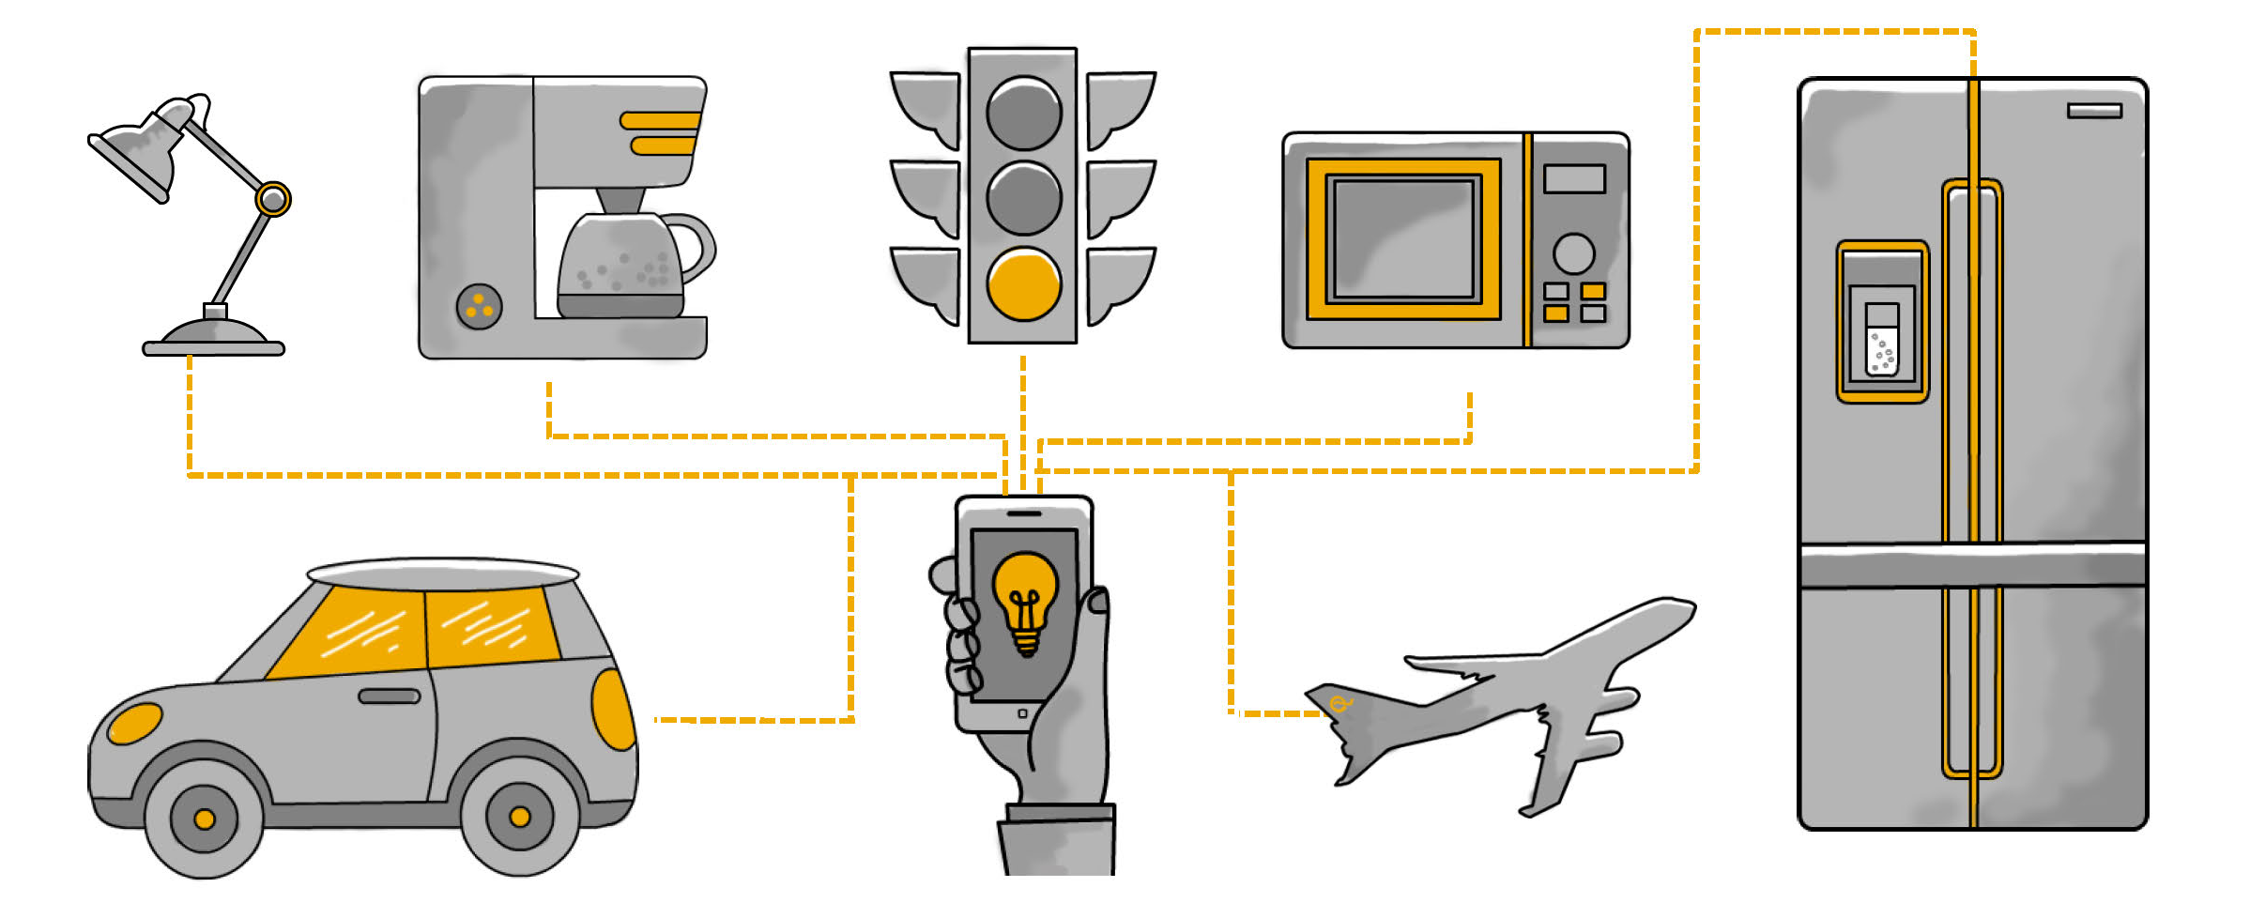
SIMI
Internet das Coisas (IoT)
Universidade Santa Cecilia - Santos / SP

Slide 3
SIMI
Sistema Inteligente de Monitoramento de Incêndios
Universidade Santa Cecilia - Santos / SP

Slide 4
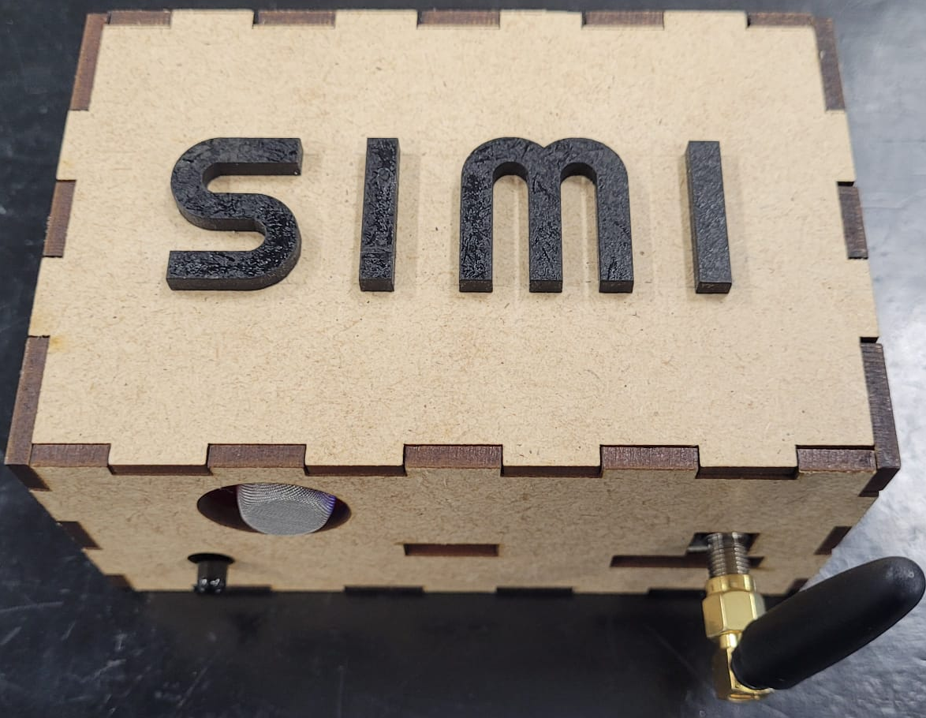
SIMI
Hardware SIMI Indoor
Universidade Santa Cecilia - Santos / SP

Slide 5
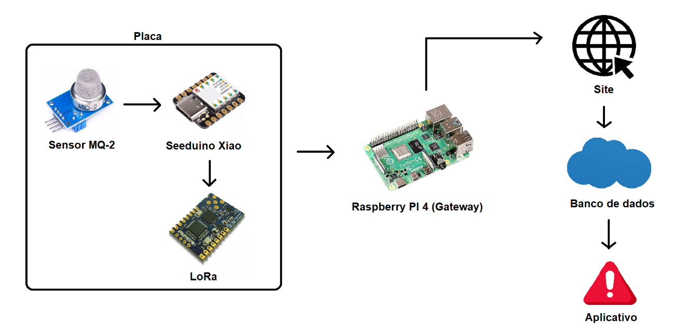
SIMI
Diagrama da Infraestrutura SIMI
Universidade Santa Cecilia - Santos / SP

Slide 6

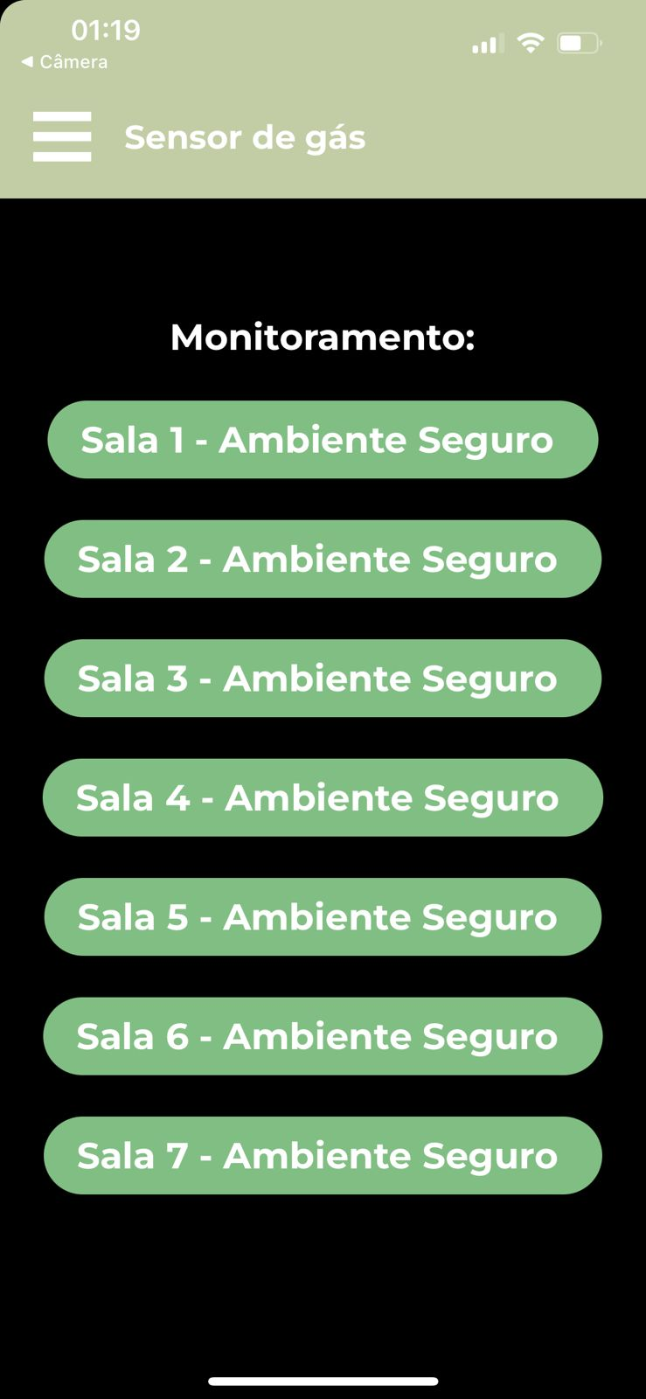

SIMI
Universidade Santa Cecilia - Santos / SP

Slide 7

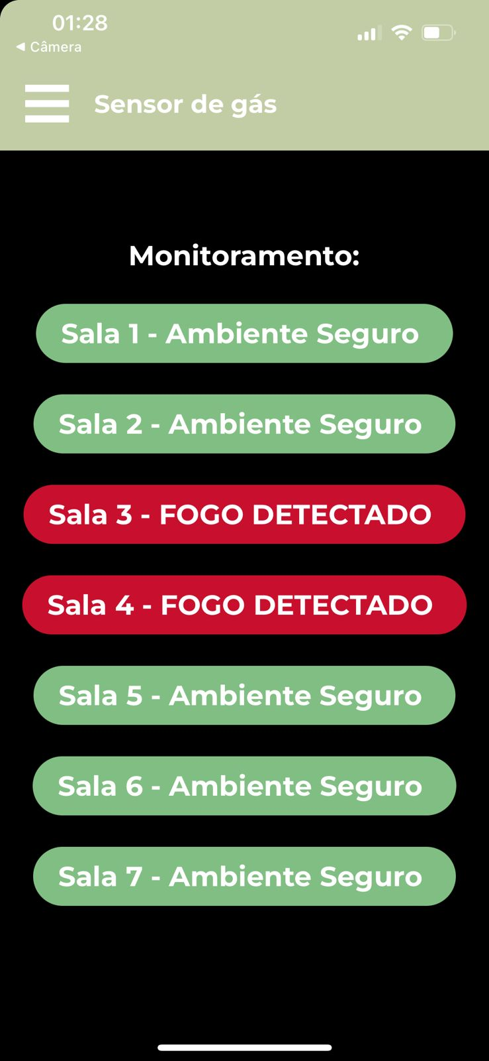
SIMI
Universidade Santa Cecilia - Santos / SP

Slide 8
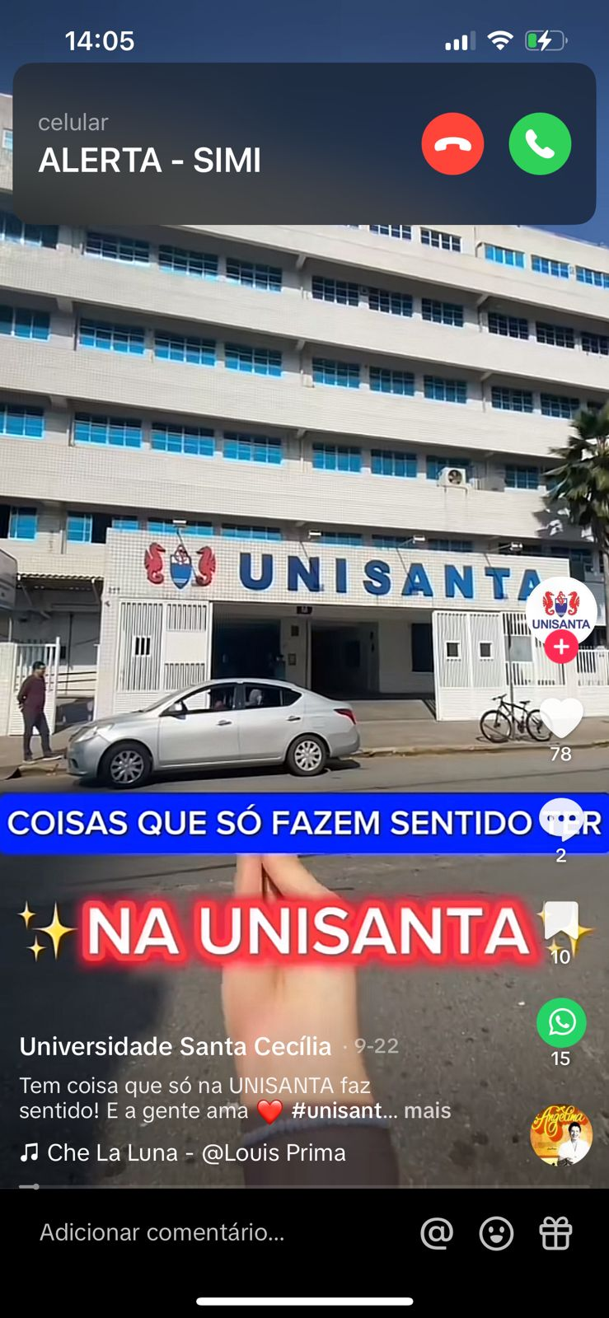
SIMI
Universidade Santa Cecilia - Santos / SP

Slide 9

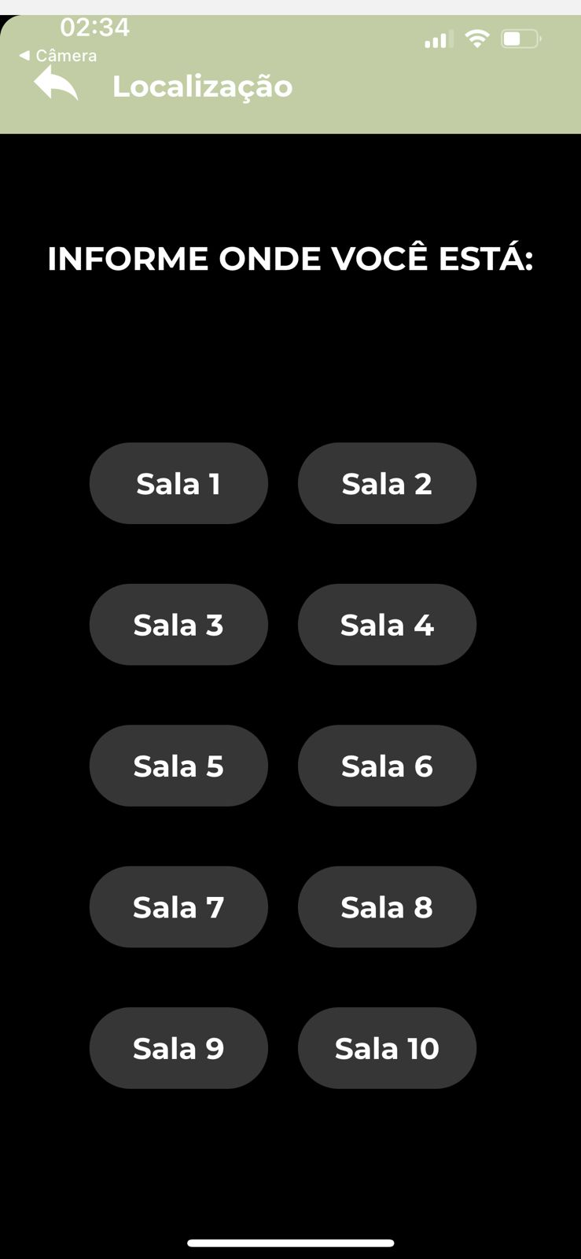
SIMI
Universidade Santa Cecilia - Santos / SP

Slide 10
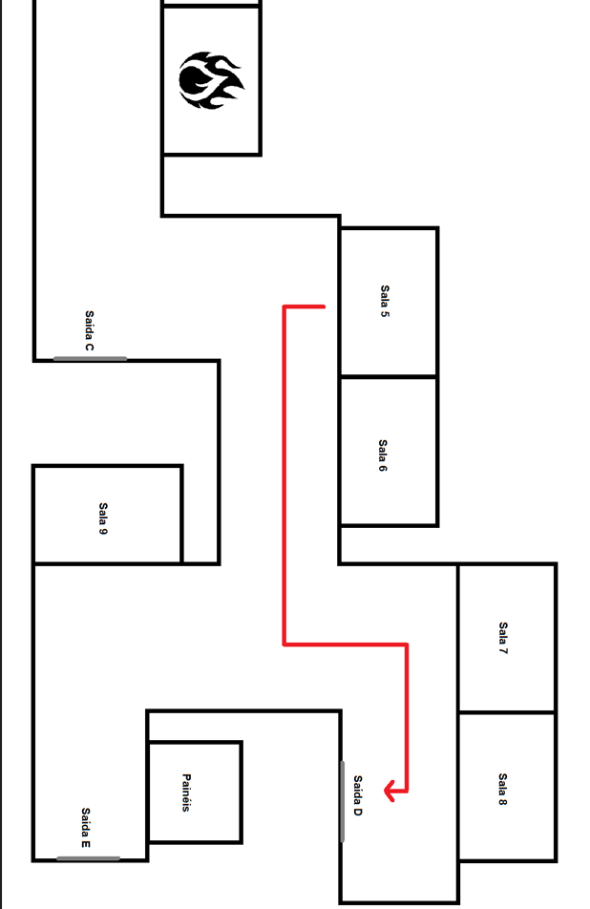
SIMI
Rota traçada com base na sua localização
Universidade Santa Cecilia - Santos / SP

Slide 11
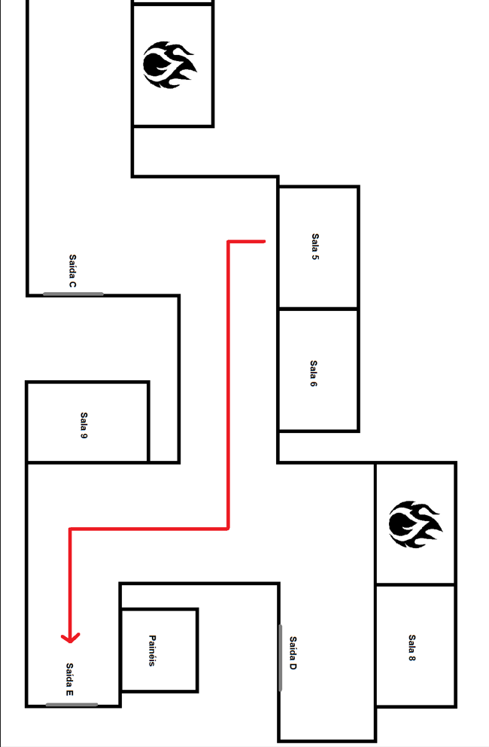


SIMI
Notificação informando a nova rota
Universidade Santa Cecilia - Santos / SP

Slide 12
SIMI
Rota atualizada e segura em tempo real
Universidade Santa Cecilia - Santos / SP

Slide 13
SIMI
Daniel Santos Costa RA 159713
Uriel Andrade Cosme da Silva RA 170295
Luis Eduardo Rodrigues Dos Santos RA 166625
Carlos Eduardo de Souza Ribeiro RA 174040
Sistema Inteligente de Monitoramento de Incêndios
Universidade Santa Cecilia - Santos / SP

